Slide 1
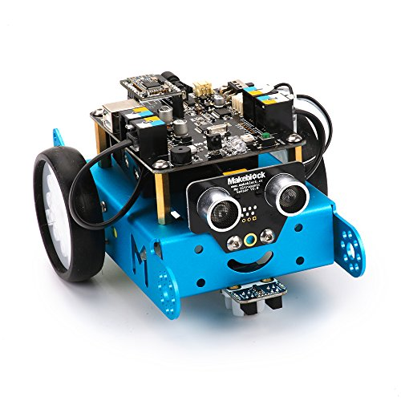

Kennismaken met robots Michiel Erasmus Easylab4Kids

Slide 2
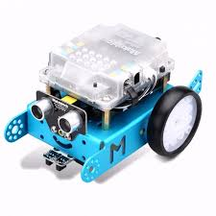
**Docent leskaart**
Leerlingen: geen ervaring vereist. Max 12 deelnemers per les.
Voor start, check dat mBots batterijen opgeladen zijn. Mbot moet leeg zijn, geen programma.
Wanneer de les begint;
Zeg: “Hallo, dit is mBot robot, hij is erg duur. Dit gaan wij vandaag doen:”.. doe de mbot aan, demo met SOS-knipper lampjes en wielen vooruit achteruit. De robot is een computertje dat zie je aan deze zwarte moederbord. De bluetoothknipper lampje mag je negeren, dat is voor de zier.
Aan zijn voorkant zit een afstandsensor, wie heeft een auto tuis die pipen bij achteruit parkeren?
Zeg: Om hem te laten rijden moet je hem eerst programmeren met Scratch. Voor hij rijdt moet je je programma uploaden. Net als met de Microbit.
Zeg: de lesmateriaal is moeilijk. Je moet goed luisteren, en mij nadoen.

Slide 3
Docent: lesplanning
BUF – Bottom line upfront, wat gaan wij doen, en eindresultaat. (10 seconden)
mBlock omgeving opstarten & interface uitleg (30 seconden)
Voordoen: mBot lampje aan programma (20 minuten)
Uitleg uploaden programma naar mBot (5 minuten)
Voordoen: mBot lampje aan-uit programma (10 minuten)
Uploaden programma naar mBot (5 minuten)
Max 15 kinderen per lesgroep met 1 docent
GOED OPLETTEN!!!

Slide 4

Docent info: Leerdoelen
Opstarten mBlock omgeving
Weet waar Robot-blokken zijn
Lampje aan
Uploaden van programma naar mBot

Slide 5
Docent: Ervaringsniveau kinderen / ouders
Voor deze les serie zijn er enkele aannames:
– Leeftijd 8 t/m 13 jaar
– Kinderen hebben eerdere ervaring met Scratch / Microbits
– Programmeerervaring in hun ervaring was: nadoen.
– Ze kunnen nog geen relaties liggen tussen oorzaak en gevolg.
– Ze kunnen wel met aanwijzingen debuggen: “zoek de verschil”
– Ze zijn vaardig met ‘n computer muis
– Ze hebben geen ervaring met een touchpad. Dat moet je ze uitleggen.
– Ervaren met wanneer je moeten enkel klikken, of dubbeklikken
– Ervaren met tekstvakje selecteren, en tekst / waarden intikken

Slide 6
Stap 1 – BLUF
Demo mBot lampje knipperen
Ik ga jullie voordoen.
Vraag: wie heeft ervaring met Scratch?
Robot NIET aanzetten!!

Slide 7
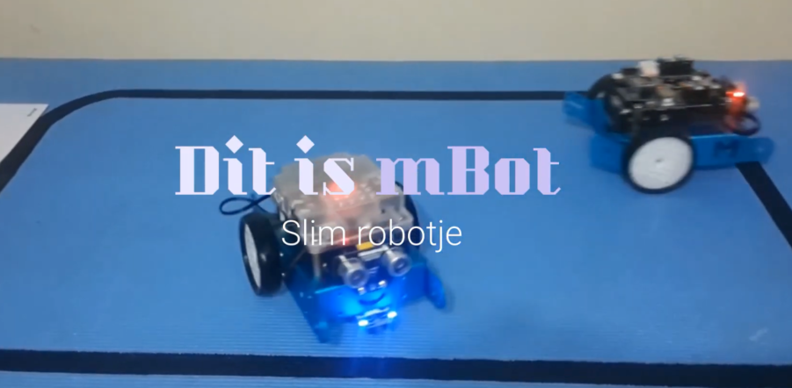
Stap 2: mBot videoclipje afspelen
https://www.youtube.com/watch?v=4RNsirawtQU

Slide 8
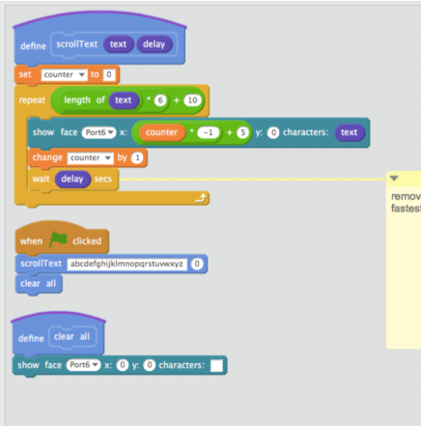

Stap 3 – Start mBlock omgeving
Robot NIET aanzetten!!
Laptop wachtwoord: wiz
Bureablad kies

Slide 9
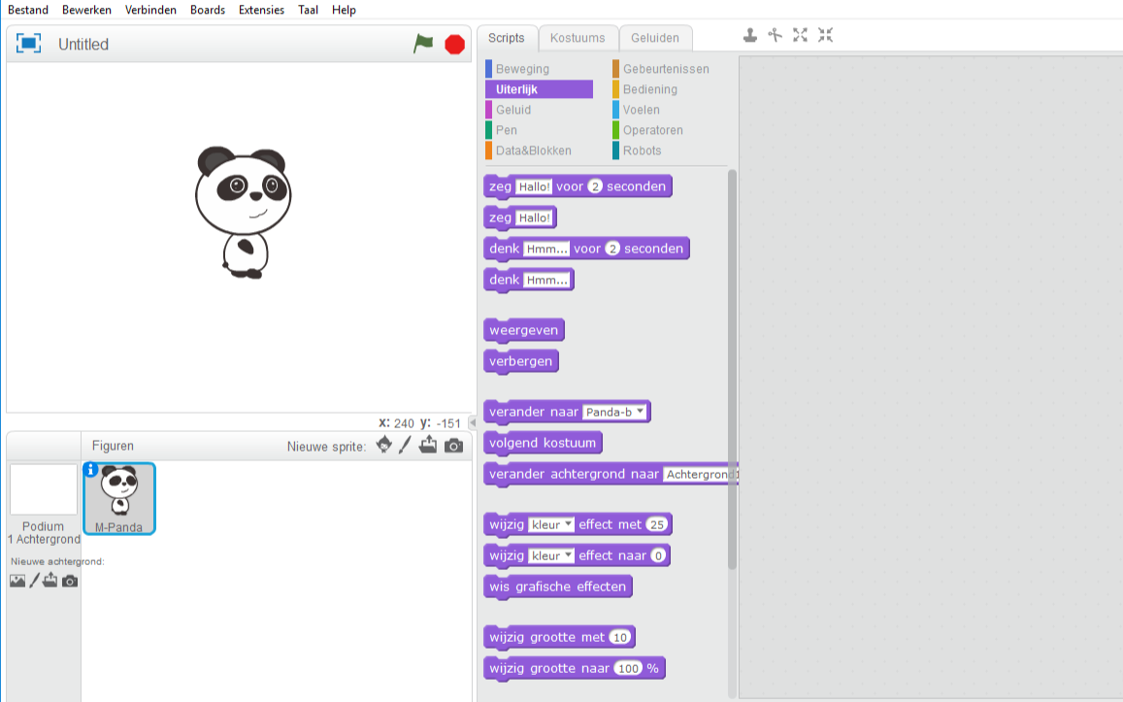

Stap 4 – Programmeeromgeving
Negeer de scratch panda!!!

Slide 10
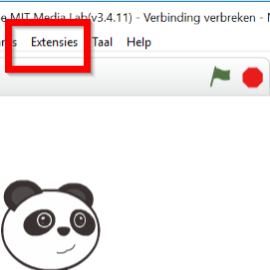
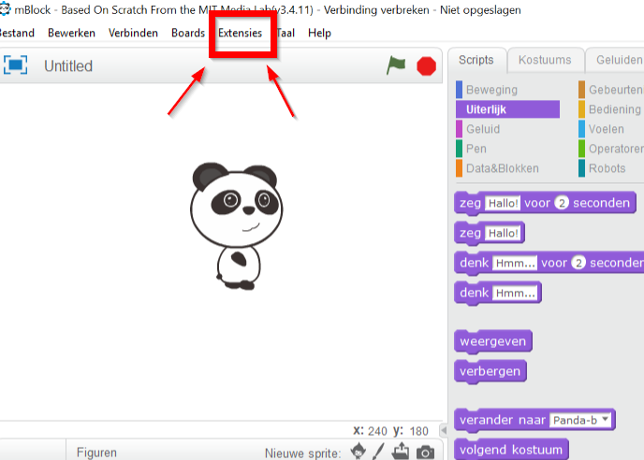
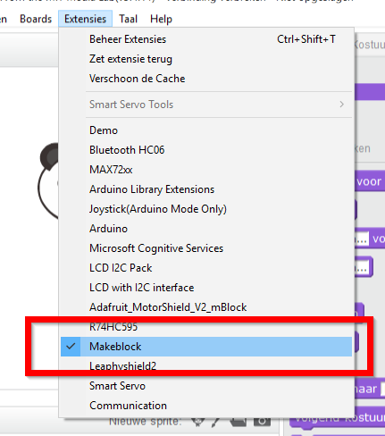
Stap 5 – Configuratie
– Kies Menu Extensies
– Check voor vinkje bij Makeblock
-- Vinger in de neus als je klaar ben

Slide 11
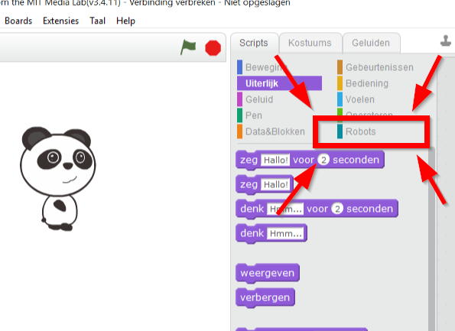

Stap 6 – Programmeeromgeving
Kies Robots
Zit op je handen als je klaar ben!!

Slide 12
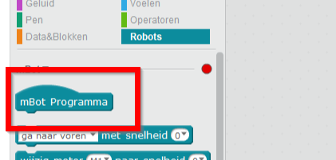
Stap 7 – Belangrijke stap!!
Kies mBot Programma blokje

Slide 13
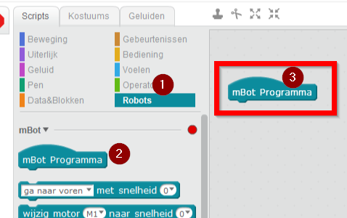
Stap 8 – Verplichte blokje!!
Sleep mBot Programma blokje
Hand op de mond als je klaar ben

Slide 14
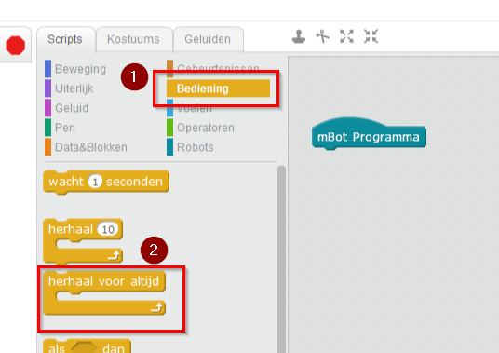
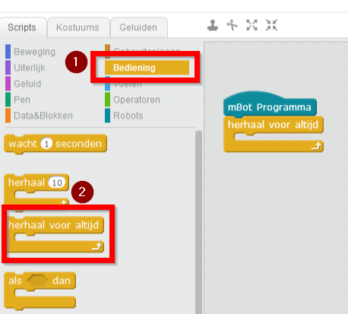
Stap 9 – Herhaal
Kies Bediening, herhaal voor altijd

Slide 15
Stap 10 – Herhaal voor altijd
Kies Bediening, herhaal

Slide 16

Stap 11 – Herhaalblok
Kies Bediening, herhaal

Slide 17
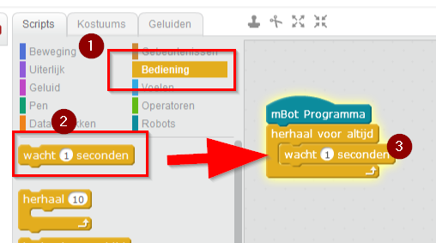
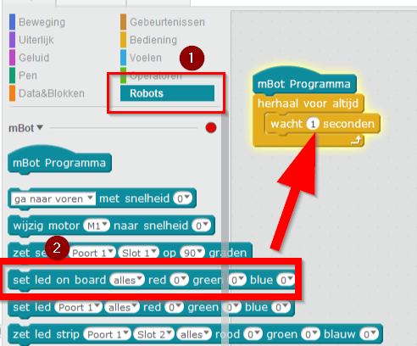
Stap 12 – S.O.S lampje
* Neem rustig de tijd
* Zelf doen.. hand in de lucht als je stap 12,13,14 heb afgerond
Stap 13 – Wacht 1 seconden
Stap 14 – Zoeken: Robot, set led...

Slide 18
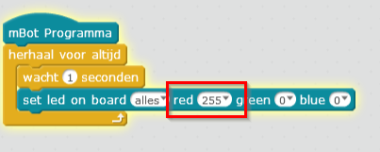
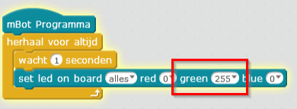
Stap 15 – Instellen lampje aan
* Kleuren instellen 0 t/m 255
* 0 = uit, 255=maximaal
* Rood: R=255, G=0, B=0 Groen: R=0,G=255, B=0
Je mag zelf een kleur instellen.. klaar?? Hand omhoog.
Rood
Groen

Slide 19
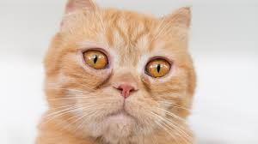
Stap 16 – USB verbinden
Verbind de robot met USB kabel
Groene lampje gaat branden
Kijk als een kat als je klaar ben

Slide 20
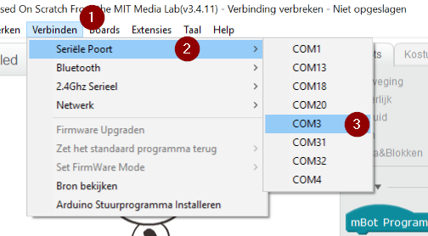
Stap 17 – Verbinden met mBot
LET OP!!!! MOEILIJKE stap!!!!!! Nauwkeurig zijn!
Aanzetten.
* Rood lampje gaat aan, blauwe knipperlamp. NEGEER!!
1. Verbinding maken, 2. Seriële poort, 3. COM kiezen
Kies:
COM3 of COM4
COM verschilt per computer.

Slide 21

Stap 18 – Verbonden melding?
Ja leuk die knipperende lampjes maar negeer dit!!
Check: Seriële poort verbonden
Sta op je kop als je die melding heb!!

Slide 22
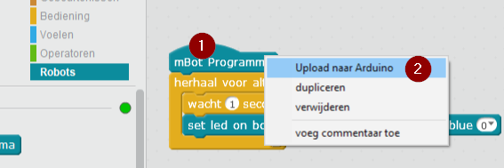
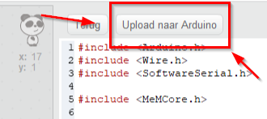
Stap 19 – Upload naar Arduino
Verbind computermuis aan USB poort
Rechtermuis klik
1 Rechtermuis
2. Kies menuitem:
Upload naar Arduino
Kies knop:
Upload naar Arduino
Stap 20… lettertjes lopen..

Slide 23
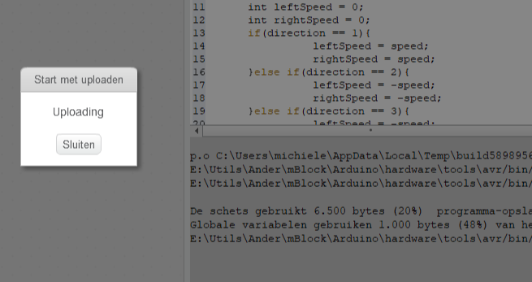
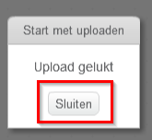
Stap 20 – Uploaden
Geduld want dit is errrrrrrg traag!!! (3 minuten per upload!!)
Stap 21.. lampje moet branden!!
Wijsvinger in je oren als je “Upload gelukt” zien

Slide 24
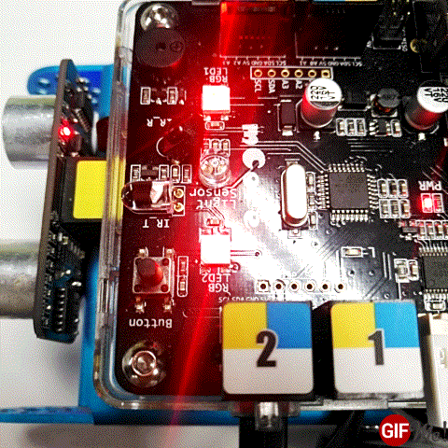
Stap 21 – oooo en aahhhh
Hij doet het !!!
Stap 22.. laat hem knipperen

Slide 25

PAUZE (2 minuten)

Slide 26
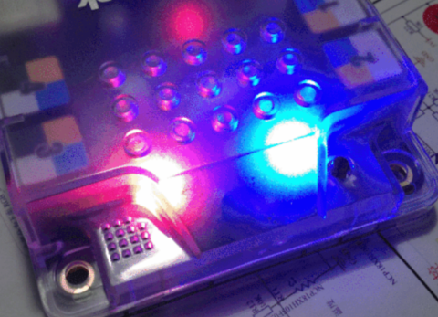
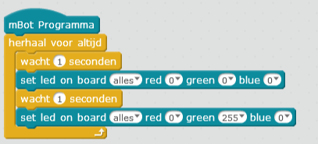
Stap 22 – knipperlampje
TIP 1. Lampje aan, wachten.. lampje uit.. wachten..
TIP 2. Uploaden.. en 3 minuten wachten tot “upload gelukt!”
Stap 25.. motor aan/uit

Slide 27
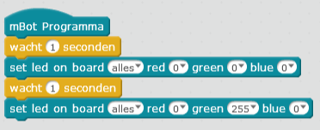
Stap 23 – aanpassen programma!!!
Ja, inderdaad een blok verplaatsen en weggooien..
Uploaden.. en weer 3 minuten wachten..
Stap 24.. motor code

Slide 28

Stap 24 – Knipperen motortjes?
Slimmerik.. waarom knippert hij niet meer..??
Laat de lampjes knipperen! (eerst uploaden.. weet je..)
Tip:
Tip.. herzien je vorige handeling..
Stap 25.. motor code

Slide 29
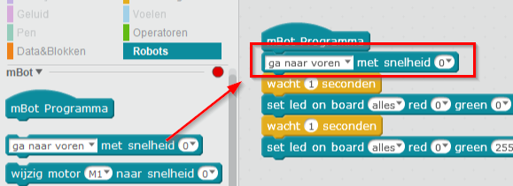

Stap 25 – motorcode toevoegen
Goed kijken en PRECIES nadoen.. niet eigen verbeelding..
Uploaden.. en weer 3 minuten wachten..
Stap 24.. motor code

Slide 30
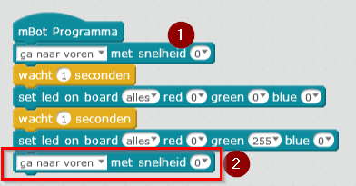
Stap 26 – motorcode beveiliging
Als je onderstaand heb gedaan.. Woooooow!!
1. heb je net toegevoegd, in voorgaande stap
2. Is nieuw..
Wijsneus, gewoon bovenstaand code overnemen!!!

Slide 31
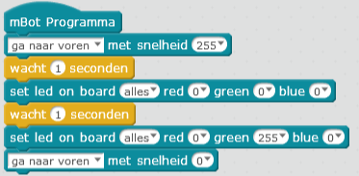
Stap 27 – laat wielen lopen
Zoek de verschil met de vorige stap..
Gevonden.. en nu??
(tip: uploaden)

Slide 32

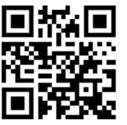
Stap 28 – EINDE
Easylab4kids
http://easylab4kids.nl

